Slide 1
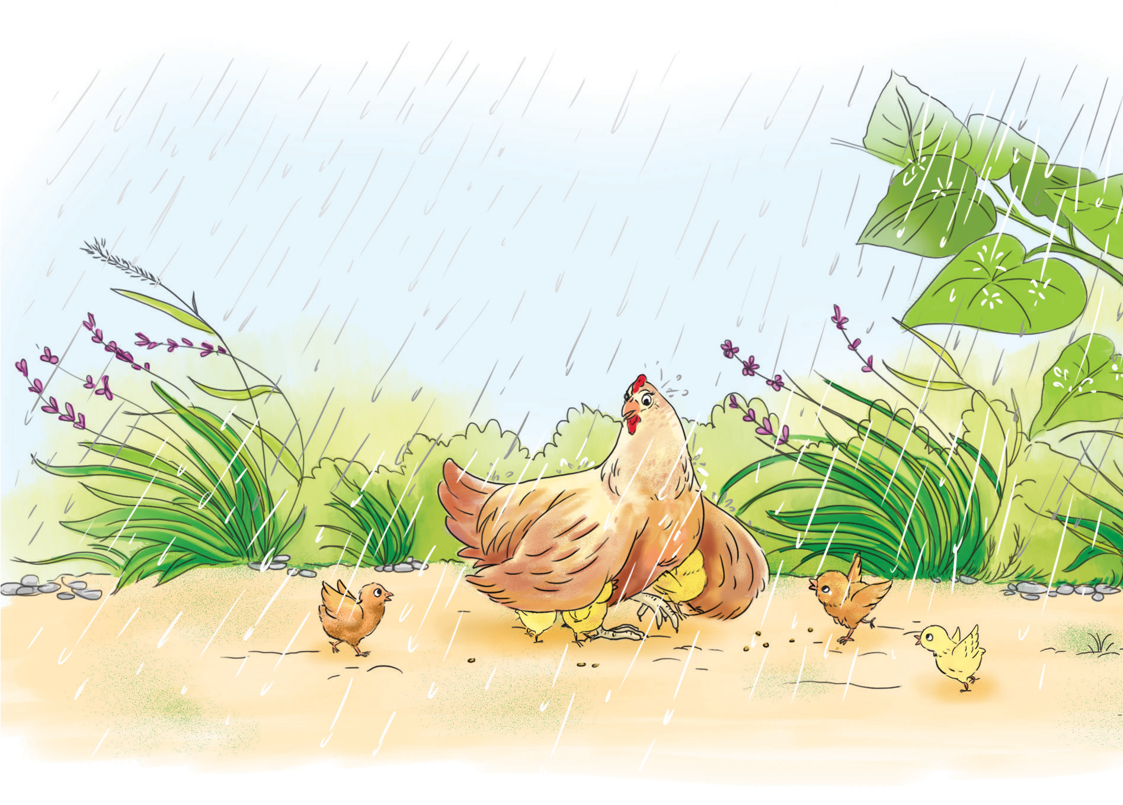

Gµ mÑ, gµ con
Ôn bài cũ
S¸ng sím, gµ mÑ dÉn ®µn con ra v­ưên kiÕm ăn. BÊt chît mưa to, giã lín. Đµn gµ con rÐt run. Gµ mÑ liÒn «m c¸c con, Êp ñ chóng. Róc trong lßng mÑ, ®µn gµ con cïng chiªm chiÕp: “Mẹ Êm qu¸! Êm qu¸!”.

Slide 2
Bµi 89:
­
ưng
ưc

Slide 3
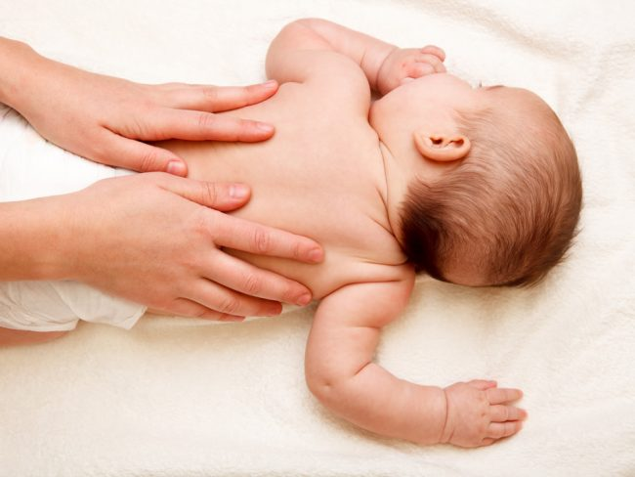
ưng
ư
ng
ưng
lưng
ưng

Slide 4
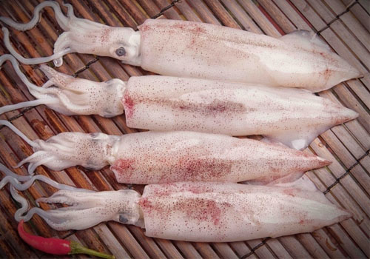
ưc
ư
c
ưc
uc
cá mực

Slide 5
ưng
ưc
ng
ư
c

Slide 6
ưng
ưc
ʹ
lưng
mực

Slide 7
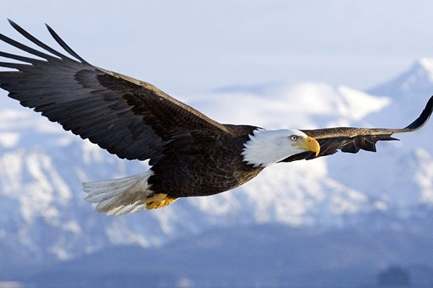
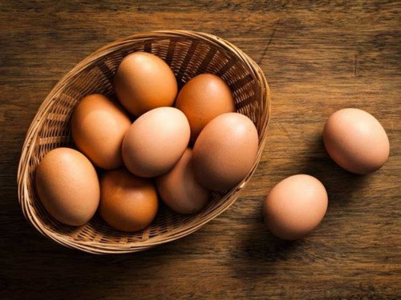
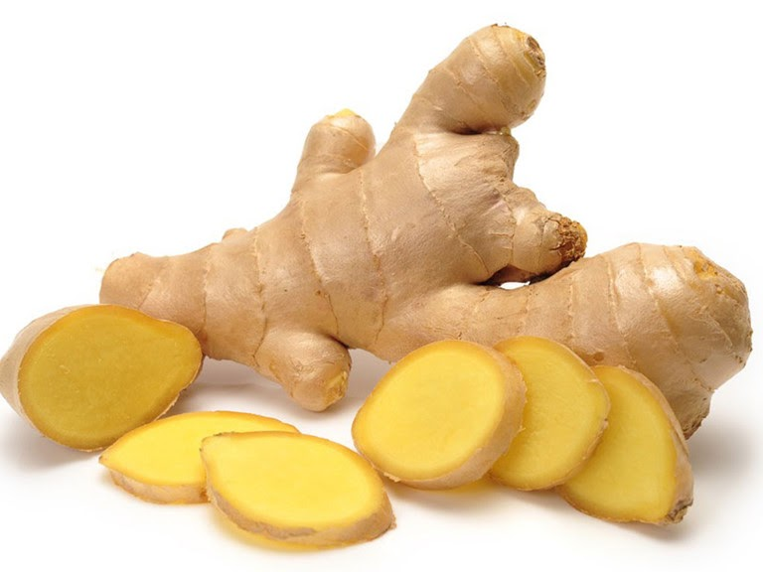
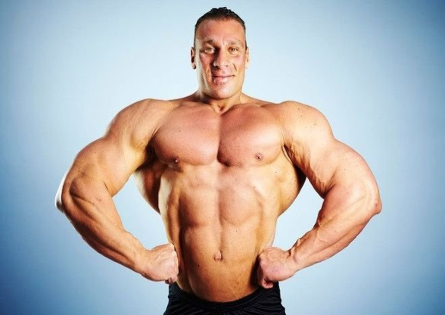
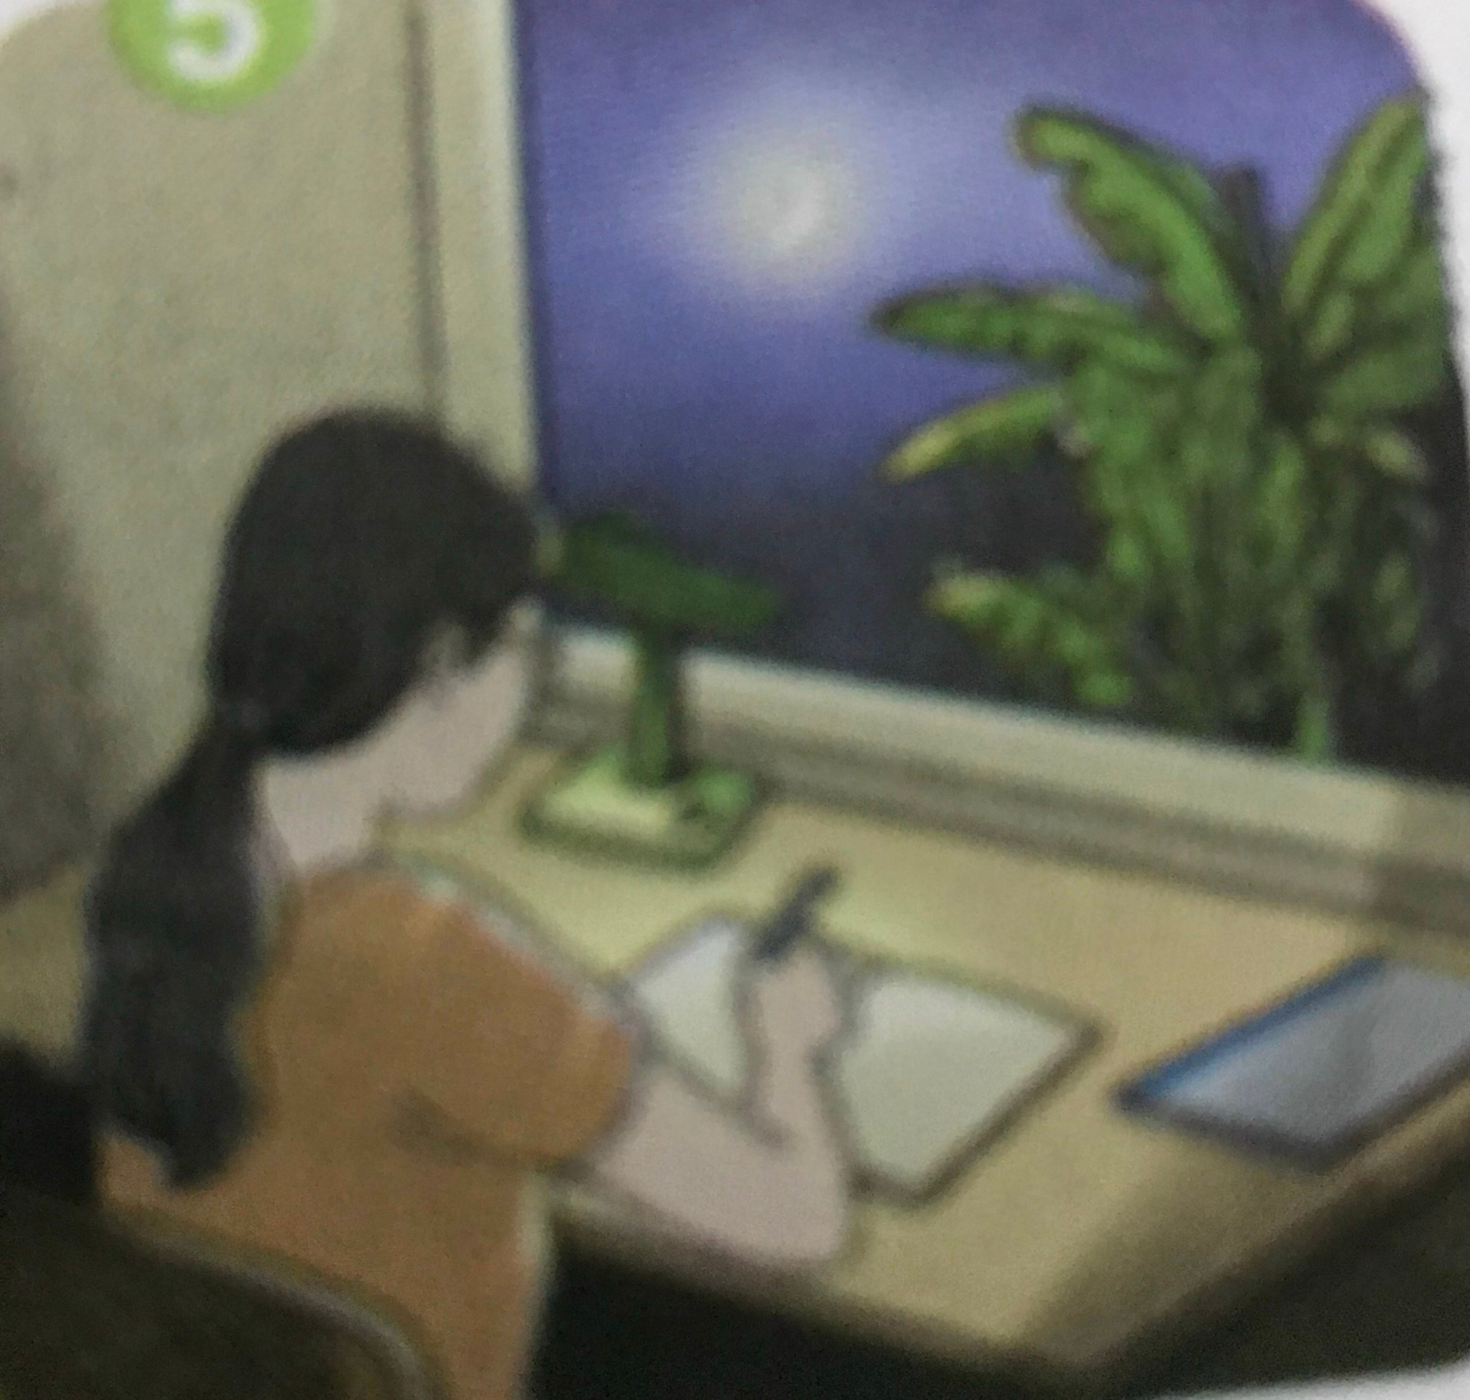
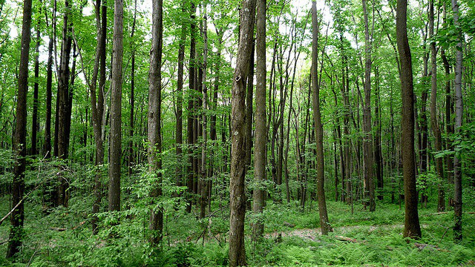
1
2
gừng
chim ưng
3
4
trứng
thức đêm
5
rừng
6
lực sĩ

Slide 8
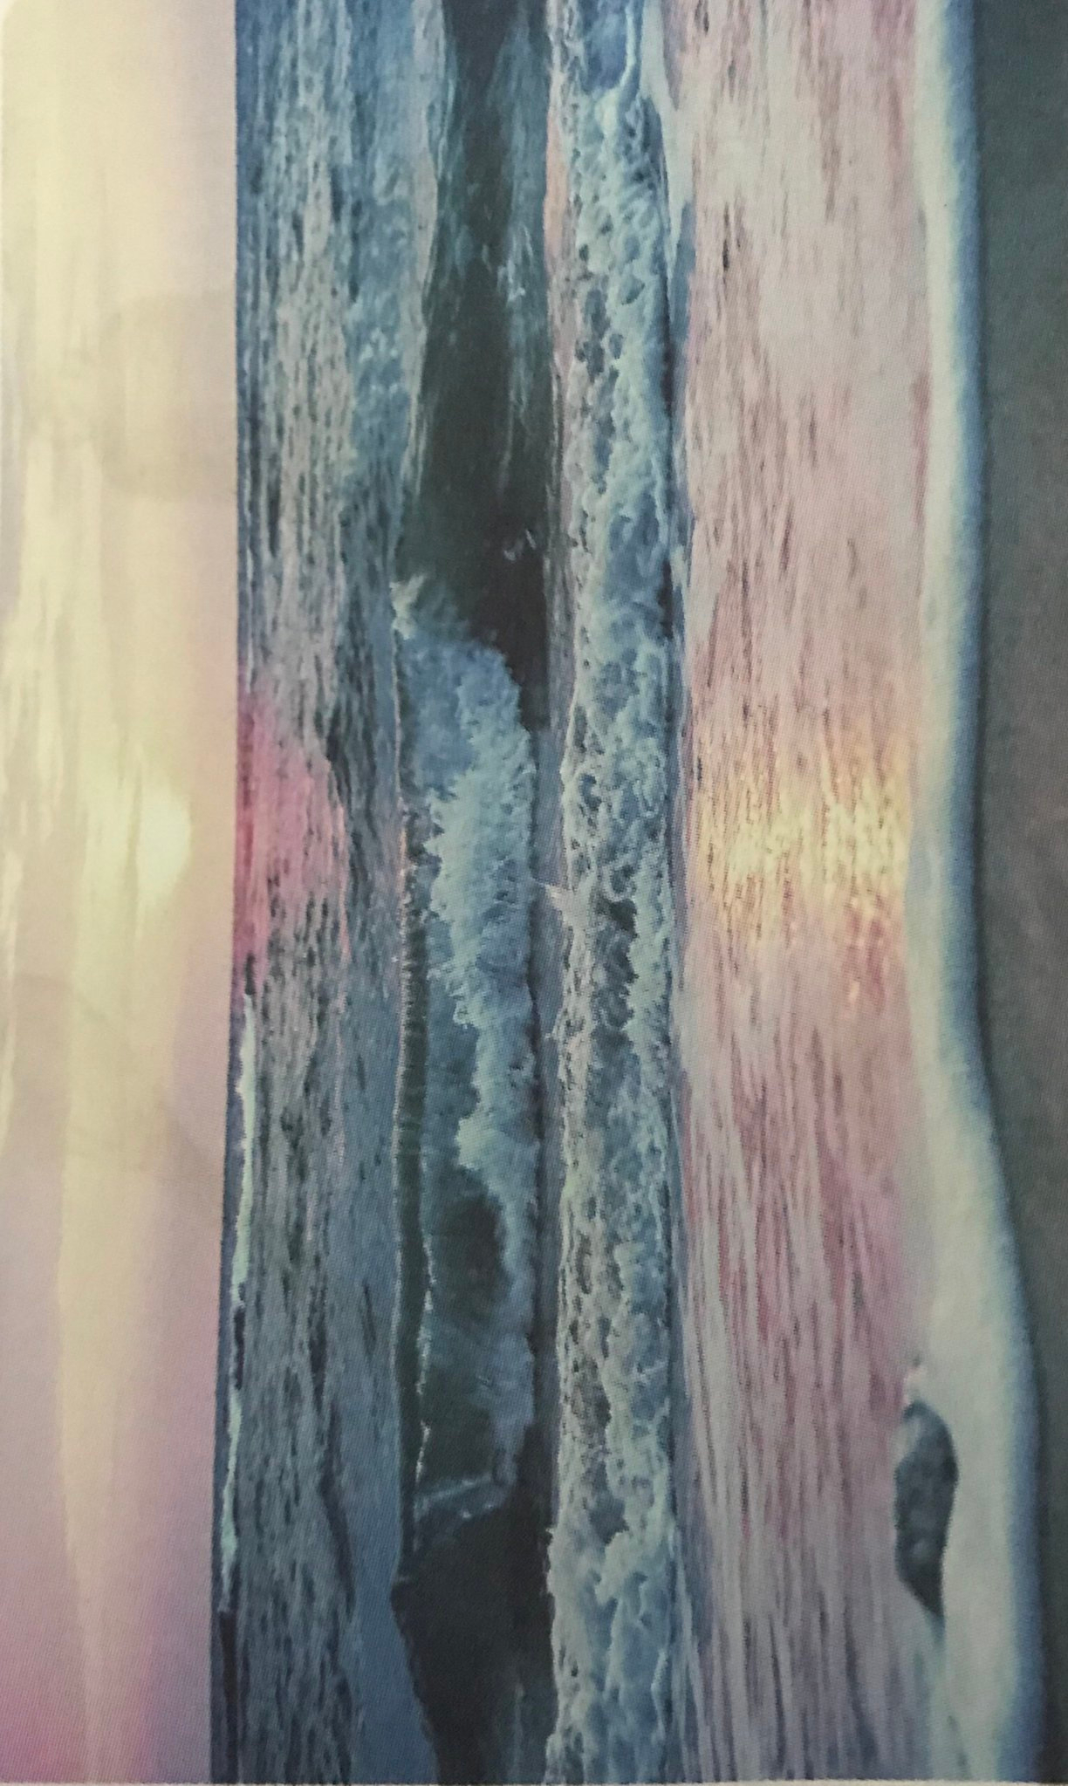
Sáng sớm trên biển
3. Tập đọc
Sáng sớm, biển thật là đẹp! Từ phía xa tít tắp, một vầng hồng từ từ nhô lên. Mặt biển ửng hồng. Từng lớp sóng nhấp nhô. Những tia nắng sớm nô đùa trên sóng. Nắng lên dần. Mặt biển sáng rực.
­ ưng
­ ưng
­ ưng
­ ưc

Slide 9
Luyện đọc từ
xa tít tắp
ửng hồng
nhấp nhô
sáng rực

Slide 10
3. Tập đọc
Sáng sớm trên biển
2
Sáng sớm, biển thật là đẹp! Từ phía xa tít tắp, một vầng hồng từ từ nhô lên. Mặt biển ửng hồng. Từng lớp sóng nhấp nhô. Những tia nắng sớm nô đùa trên sóng. Nắng lên dần. Mặt biển sáng rực.
1
3
4
5
6
7

Slide 11
?
Ghép đúng
a)Khi vầng hồng nhô lên, mặt biển
1) nô đùa trên sóng.
b)Những tia nắng sớm
2) ửng hồng.

Slide 12

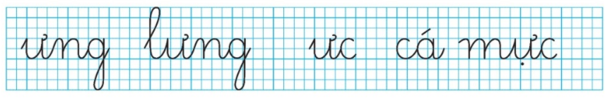
Tập viết

